Slide 1


8.C#_アクセス指定子とコンストラクタと継承

Slide 2
アジェンダ（agenda：目次）
本日のアジェンダ
・アクセス指定子
・コンストラクタ
・継承とは？
・オーバーライド
・Unityスクリプトを紐解く
・教科書の範囲
かんたんC#：286~363p
(※参考程度に)
本日の演習
・演習１
・演習２

Slide 3
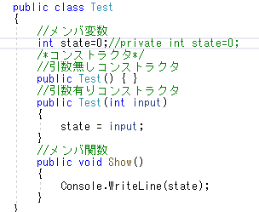
アクセス指定子とは？
アクセスを制限する際に使用する指定子を
アクセス指定子
と言います。
詳細はいずれやりますが、
ここでは、
public : どこからでもアクセス可能
private : クラス内のみからアクセス
何も書かれていない場合は
privateと書かれているのと同じ扱いになります。
と覚えてください。

Slide 4

コンストラクタとは？:
コンストラクタとは、
インスタンスの作成時に実行されるメソッドです。
new と併用することで、
インスタンスを作成するメソッドと理解することもできます。
new Test() でインスタンスを作成し、Test型 a 変数に代入している。
と思っていいです。
このTest()の部分はクラス名() となります。

Slide 5
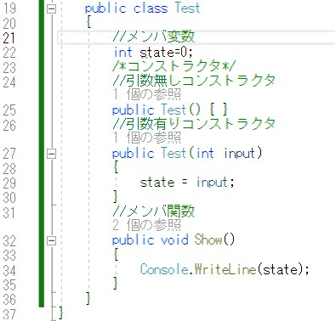
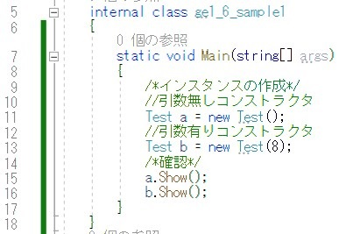

コンストラクタの例:

Slide 6
継承とは？
既に存在するクラスの機能を新しいクラスに引き継ぐ機能です。
基本クラス
派生クラス
継承
メソッド１
メソッド２
メソッド１
メソッド２
メソッド３
メソッド４
メソッド５
追加
基本クラスを元に、
より状況にあったクラスを作成します。

Slide 7
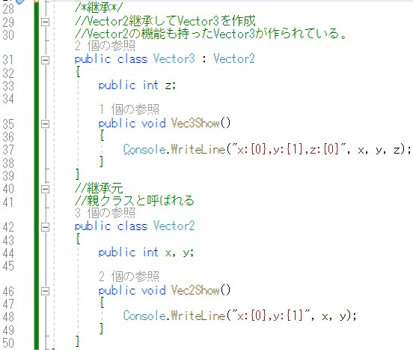
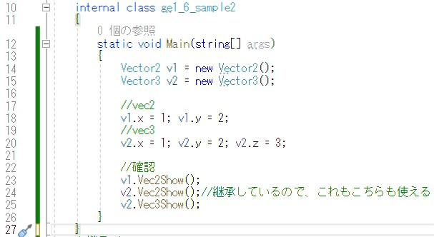
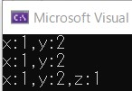
継承の例:
Vector2を継承している

Slide 8
オーバーライドとは？
基本クラスのメンバーを派生クラスで書き換える際に使う機能です。
基本クラスのメソッド
オーバーライドされたメソッド
Write(“x: y:”);
継承
Write(“x: y: z:”);
同一の名称の機能だが、内部処理が変わる際などに使用する。
オーバーロードとは意味が違います！

Slide 9
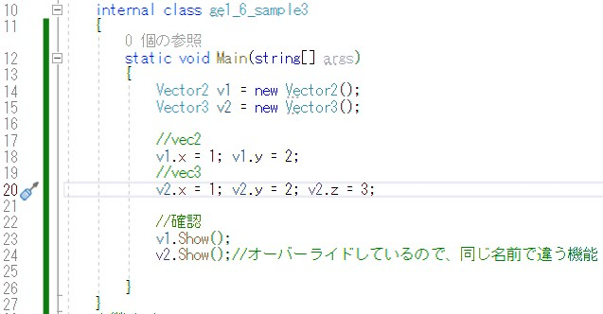
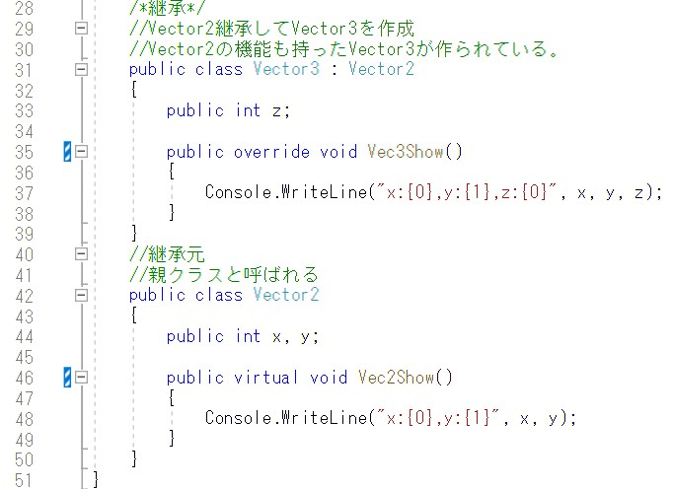

オーバーライドの例:
オーバライドされる方： virtual
オーバライドする方: override

Slide 10
ここまでの学習で、
Unityスクリプトで何が書かれているか？
の最低限が理解できるようになりました。
なので、
ここで一旦Unityスクリプトを文法的に読んでいきましょう。

Slide 11
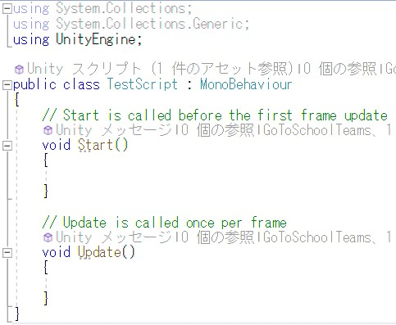
Unityスクリプトを読み解こう
MonoBahaviourを継承して
TestScriptクラスを作成
←UnityEngineの本体が入ってる
MonoBehaviourに機能が入ってる。
それを継承することで、
TestScriot内でUnityの機能が使える。
オーバーライドすることで、
中身を書き換えて使う
MonoBehaviourの方で、
Start() とUpdate()
の固有の動作が掛かれている
（※1frame毎に実行など）

Slide 12

確認問題:
未完成のコード
ge1_6_checkPro.cs
を完成させて、
右の結果を得よ。

Slide 13
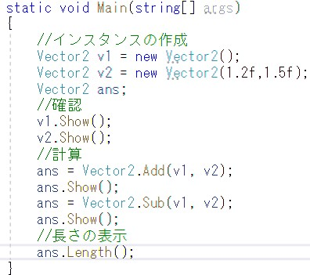
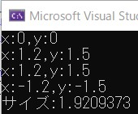
演習1
課題：Vector2クラスを作成せよ。
Vector2は二次元ベクトル演算を行うためのクラスである。
以下の仕様を満たせ。
・メンバ変数：
x, y – ベクトル座標を保存する変数(float)。
・コンストラクタ
Vector(){} – 0でメンバ変数を初期化せよ。
Vector(float a,float b){} – 引数でメンバ変数を初期化せよ。
・メンバ関数：
Vector2 Add(Vector2 v1,Vector2 v2) – ベクトルの足し算をする。
Vector2 Sub(Vector2 v1,Vector2 v2) －ベクトルの引き算をする。
void Show() - 自分自身のベクトル座標をコンソールに表示。
void Length() - 自分自身のベクトルの大きさをコンソールに表示。

Slide 14
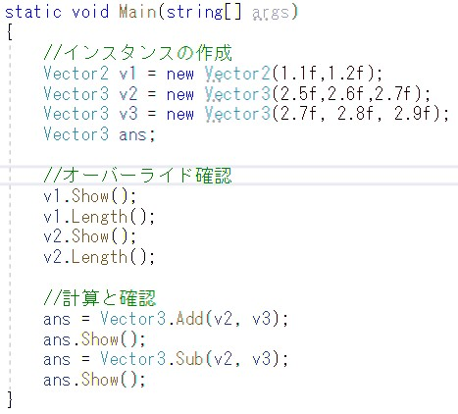
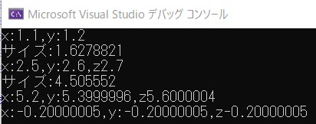
演習2
課題:演習1のVector2を継承してVector3を作成せよ
Vector3は三次元ベクトル演算を行うためのクラスである。
以下の仕様を満たせ。
・メンバ変数：
z – ベクトル座標を保存する変数(float)。
・コンストラクタ
Vector(){} – 0でメンバ変数を初期化せよ。
Vector(float a,float b,float c){} – 引数でメンバ変数を初期化せよ。
・オーバーライド：
void Show() - 自分自身のベクトル座標をコンソールに表示。
void Length() - 自分自身のベクトルの大きさをコンソールに表示。
・メンバ関数
Vector3 Add(Vector3 v1,Vector3 v2,Vector3 v3) – ベクトルの足し算をする。
Vector3 Sub(Vector3 v1,Vector3 v2,Vector3 v3) －ベクトルの引き算をする。

